Slide 1
AI 기반 Android
보안 분석 및 검증 Harness
16:9 Wide
Editable PPTX
AI 후보 분석과 단말 기반 검증 루프를 결합한 Android 보안 점검 체계
보고서형 프레젠테이션

Slide 2
추진 배경
추진 배경 - 보안검토 업무량 증가
보안검토, APK 서명 리뷰, Spot 이슈 분석과 PLM 대응을 빠르게 처리해야 하는 운영 부담 확대
2025년 보안검토 요청 건수
APK 서명을 위한 리뷰 건수
1,045건
일 평균 약 150건
연간 누적 검토 요청 기준
매일 처리되는 서명 전 검토 기준
구분
현재 상황
운영상 영향
다량 분석 대응
Spot성 이슈 분석, PLM 등 다량의 분석을 빠르게 수행해야 함
분석 처리 속도와 우선순위 판단 부담 증가
수작업 의존
후보 선별, 검증 계획 수립, 재현, 보고까지 담당자 판단에 의존
검토자별 결과 편차 발생 가능
운영 리스크
분석 절차와 증거 기준이 매번 수동으로 정리됨
일관성과 재현성 저하
핵심 문제
업무량 증가 상황에서 수작업 중심 검토를 유지하면 후보 선별, 검증, 보고 품질의 일관성과 재현성이 낮아질 수 있음
2 / 17

Slide 3
추진 배경
추진 배경 - AI 분석 적용 시 문제점
AI는 분석 속도를 높일 수 있으나 보정, 검증, 결과 일관성 측면의 통제가 필요
구분
주요 현상
보안 점검 영향
수작업 보정 필요
사람이 AI 분석 결과를 재확인하고 수정해야 하는 경우가 많음
자동화 효과 제한 및 검토자 부담 지속
검증 없는 이슈 확정
재현 검증 없이 이슈를 확정하는 경우가 많음
False Positive 증가
결과 변동성
동일 입력임에도 AI 분석 결과가 다르게 나오는 경우가 많음
점검 결과 신뢰성 저하
관리 방향
AI 분석 결과는 확정 finding이 아니라 검증 대상 후보로 관리하고, 단말 재현과 evidence 기준을 거쳐 최종 채택해야 함
핵심 문제
근거 보정과 재현 검증 없이 AI 결과를 그대로 채택하면 오탐이 늘고 결과 신뢰성이 낮아짐
3 / 17

Slide 4
과제 목표
과제 목표
AI 기반 빠른 분석과 실단말 검증을 결합해 재현 가능한 보안 점검 체계 구축
01
빠른 취약점 분석
02
기존 Pain Point 해결
03
재현 가능한 보고
AI를 사용해 보안 취약점 후보와 관련 근거를 신속하게 분석
→
낮은 재현성, 과도한 수작업, 높은 False Positive 개선
→
실단말 검증 Harness로 검증자가 쉽게 재현 가능한 보고서 작성
목표 상태
AI 분석 결과를 빠르게 후보화하고, 실단말 재현 검증과 evidence를 포함한 보고서로 전환하여 검증자의 재현 부담을 낮춤
4 / 17

Slide 5
과제 목표
Mobile Audit Harness 구성
도구 역할을 분리하고 Harness가 실행, 수집, 상관분석을 일관되게 관리
S
Static
D
Dynamic
J
jadx
A
adb
디컴파일 & 코드 분석
✓
디바이스 제어
A
apktool
Mobile Audit
Harness
F
Frida
리소스 디컴파일
런타임 후킹
P
aapt
O
objection
패키지 정보 & 리소스 덤프
Orchestrate · Control · Correlate
런타임 탐색 & 조작
R
Semgrep
실행 관리
결과 분석
정책 기반
L
logcat
패턴 기반 코드 스캔
시스템 로그 수집
N
Native
R
Reference
G
Ghidra
P
Android permissions
네이티브 코드 분석
↓
권한 목록 및 위험도
I
IDA Pro
B
protected broadcasts
바이너리 분석
보호된 브로드캐스트 목록
structured facts
runtime evidence
internal policy
candidate findings
DB
→
E
→
!
I
내부 보안 정책 및 기준
구조화 정보
코드 · 리소스 · 권한 · 설정
실행 증거 수집
API 호출 · IPC · Intent · 로그
후보 이슈 도출
정책/권한/동작 기반 매칭
✓
도구는 역할에 맞게 제한, Harness가 일관되게 관리
5 / 17

Slide 6
관련연구 및 벤치마킹 조사
관련 조사 및 벤치마킹 검토
기존 자료는 일부 요소만 차용 가능하며, 본 과제 평가 기준으로는 직접 사용하기 어려움
조사 대상
간단 설명
적합성
한계
차용 포인트
COVA
정적 taint-analysis 경로 조건을 계산/검증하는 연구
직접 사용 어려움
path constraint 계산/검증용 micro-benchmark로 단말 조작 -> 취약점 트리거 -> evidence/oracle 판정 목적과 다름
정적 분석 단계의 조건 추출 아이디어
AndroidWorld
실제 Android emulator에서 앱 task를 수행하는 모바일 GUI agent benchmark
부분 사용 가능
모바일 GUI agent benchmark이나 보안 취약점, root 조건, system UID, exploit oracle 부재
Harness AI의 UI 조작 능력 평가
Ghera
취약 앱, 공격 앱, 수정 앱을 묶은 Android 취약점 benchmark
부분 사용 가능
취약/정상/공격 앱 구성이 있으나 2017년대의 작고 lean한 예제 중심
취약/정상/공격 앱 seed corpus
DroidBench
Android 정보흐름 분석 도구의 정확도 평가용 micro-benchmark
부분 사용 가능
정보 흐름 검출 중심이며 실제 APK의 component/provider/webview/storage 조합형 검증에는 약함
정적 data-flow ground truth 비교
MobSF
모바일 앱 정적/동적 보안 분석 자동화 framework
평가 벤치마크 아님
mobile app automated security assessment framework이나 AI 분석 기능 및 본 과제용 exploit oracle 제공 없음
정적/동적 분석 수집 baseline
검토 결론
단말 조작 -> 취약점 트리거 -> evidence/oracle 판정까지 평가하려면 별도 보안 검증 벤치마크와 실제 앱 기반 E2E 케이스 구성이 필요
6 / 17

Slide 7
과제 추진 사항
추진 방식
결정적 분석 틀을 먼저 고정하고 AI는 후보 생성과 검증 조정에 제한적으로 활용
free search
deterministic + AI
U
정적 분석에서 문제 탐색
1단계: Deterministic Block (결정적 파이프라인)
↓
M
manifest_extract
AI
AI가 임의로 keyword 선택
AndroidManifest.xml 파싱 / 컴포넌트, 권한, Intent-Filter 추출
(경험/추측 기반)
↓
P
aapt cross-check
aapt dump badging 분석 / 패키지·권한·컴포넌트 교차 검증
↓
rg 검색
키워드 기반
jadx 분석
역컴파일 탐색
Manifest 분석
컴포넌트 확인
J
jadx evidence index
정적 분석 및 증거 인덱싱 / 위험 API, Sink, 권한 사용 추출
↓
DB
출력 (구조화 데이터)
다른 단서 A
다른 단서 B
다른 단서 C
...
component-facts.json / source-evidence.json
↓
! 토큰 사용량 증가 / 누락 가능성 높음 / 결과 일관성 낮음
2단계: AI Judgment (AI 판단)
AI
AI가 구조화된 증거를 바탕으로 판단
evidence-backed
output
✓ 위험도 분류 ✓ 근거 기반 설명 ✓ 일관된 결과 출력
핵심 기준
7 / 17
AI에게 임의 탐색을 맡기기 전에 결정적 분석 틀과 구조화된 evidence를 먼저 제공

Slide 8
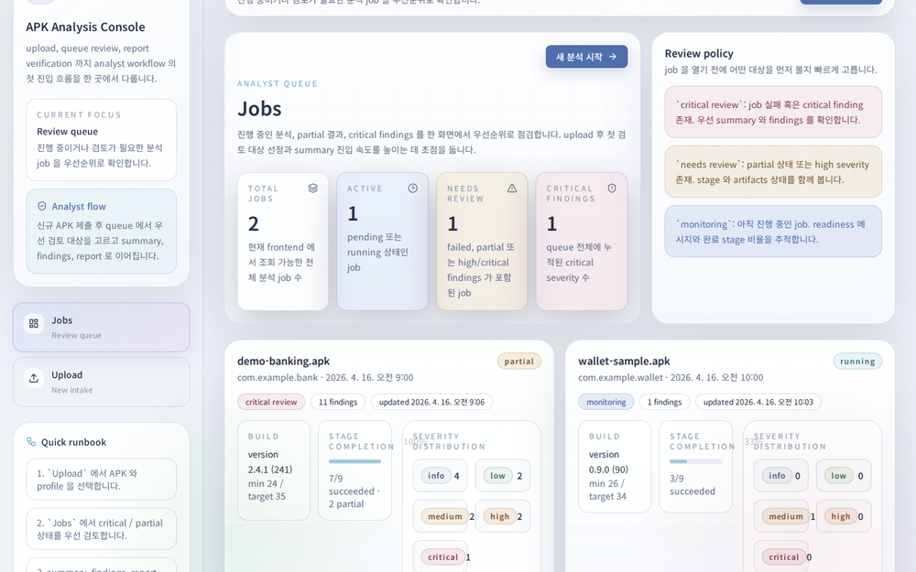
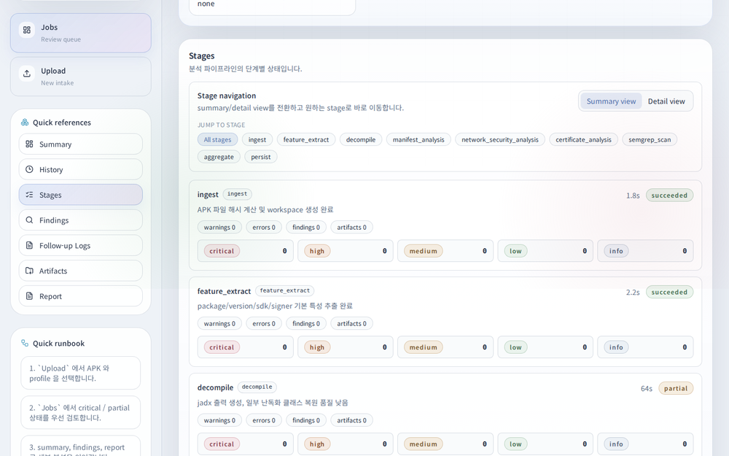
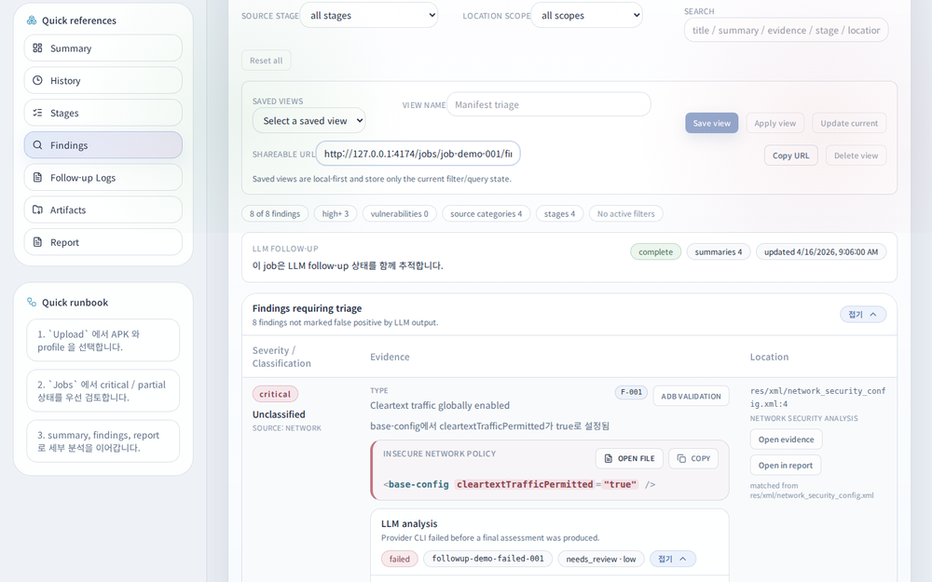
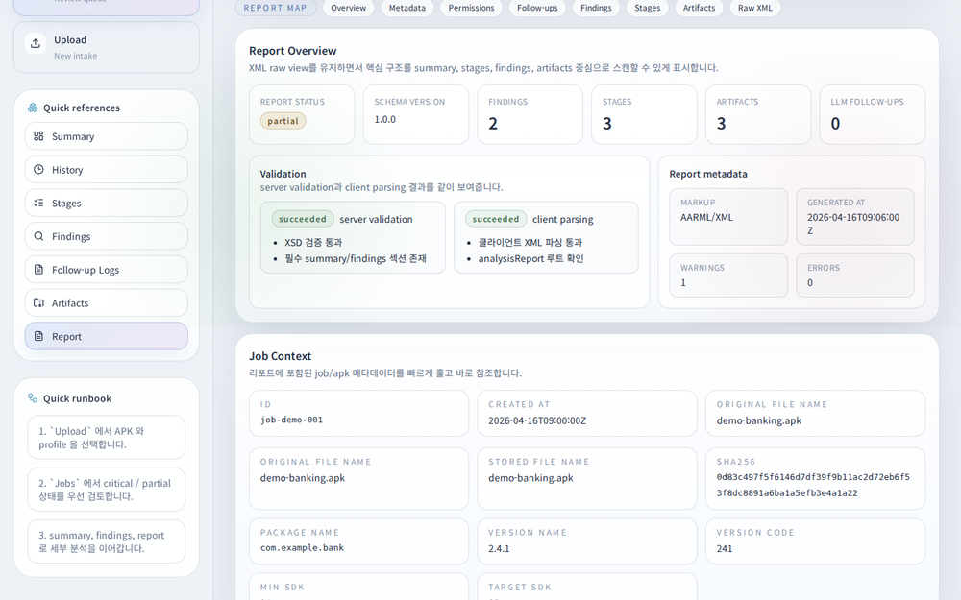
과제 추진 사항
PoC 스크린샷
대상 선택, 분석 단계 진행, findings 확인, 보고서 검토까지의 end-to-end 화면 예시
01. 대상 패키지 선택
02. 분석 구동 상태 확인
분석 job queue에서 대상 APK와 우선 검토 대상을 선택
ingest, decompile, manifest, semgrep 등 stage 진행 상태 확인
03. Findings 상세 검토
04. 분석 완료 보고서
severity, evidence, location, LLM analysis 및 stored output 확인
summary, validation, metadata, permissions, report artifact 확인
8 / 17

Slide 9
기대 효과
기대 효과
분석 자동화와 단말 검증을 결합하여 finding 신뢰도와 운영 재현성 개선
영역
기대 효과
확인 기준
자동화
정적 검출 후보와 반복 증거 수집을 표준 루프로 구성
검증 목표 및 observation 생성 여부
재현성
에뮬레이터 또는 테스트 단말 상태 기준으로 결과 보존
실행 trace 및 artifact 보존 여부
오탐 관리
사전 조건 부족과 증거 부족을 finding 채택 전 분리
Inconclusive 판정 운영 여부
확장성
단일 rule hit가 아닌 chain, precondition, observation 동시 판단
복합 시나리오 추가 가능성
9 / 17

Slide 10
향후 계획
향후 계획 개요
역할 분리, Harness AI 학습·벤치마크, 평가 metric 기반 결론 도출로 다음 단계를 구분
01
02
03
단일 AI 구조 -> 역할 분리
Harness AI 모델 선정·학습·벤치마크
평가 metric 추출 및 결론 도출
AI 결과를 바로 확정하지 않고 분석, 실행, 판정을 분리한 evidence 기반 검증 흐름으로 전환
저B 모델 후보를 선정하고 Android/ADB 실행 데이터로 학습한 뒤 자체 벤치마크로 운영 가능성 검증
실행 성공률, 실패 복구율, 증거 품질, 판정 정확도를 metric으로 추출해 도입 효과와 한계 정리
Security AI: 검증 목표 정의
대상 모델 선정
Action success / recovery rate
Harness AI: 허용 action 실행
도구 사용·복구 패턴 학습
Evidence completeness
Oracle: evidence 기준 판정
Base vs Fine-tuned 비교
FP 감소 및 운영 결론
진행 순서
구조 전환 -> 모델/데이터 확보 -> 벤치마크 실행 -> metric 기반 도입 결론 도출
10 / 17

Slide 11
향후 계획
단일 AI 구조의 한계
분석, 실행, 판정의 책임 경계가 다르므로 역할 분리 기반 통제 필요
구분
단일 AI 흐름
역할 분리 흐름
목표 설정
분석과 실행 목표가 혼재될 가능성
Security AI가 검증 목표만 정의
실행 통제
위험한 단말 동작 선택 가능성
Harness AI가 allowlisted action만 선택
증거 판단
증거 부족 상태에서도 결론 생성 가능성
Oracle이 evidence 기준으로만 판정
추적성
실패 원인과 재현 경로 추적 어려움
Trace, artifact, proof state 보존
11 / 17

Slide 12
향후 계획
역할 분리 기반 검증 구조
Harness AI 내부 검증 루프와 Oracle 분기를 분리해 검증 상태를 갱신
Confirmed
Harness AI
Input
Security AI
실행 · 관찰 수집
Oracle
Refuted
Fact Graph
Code / Manifest
→
검증 목표
조건 정의
→
Action
→
단말
→
증거
→
Evidence 기준
분기
Inconclusive
선택
실행
확인
부족 시 내부 재시도
추가 검증 필요
추가 검증 필요 → Security AI로 재진입
책임 경계 명확화
실행 권한 통제
증거 기반 판정
목표 설정, 실행, 판정을 별도 책임으로 분리
Harness AI는 allowlisted action 범위에서만 실행
Oracle은 저장된 evidence와 rule 기준으로만 판정
12 / 17

Slide 13
향후 계획
학습 계획
Qwen3.5 - 9B 기반 Harness AI 특화 학습으로 비용 효율과 운영 유연성 확보
대상 모델
도입 목적
학습 가능성 판단
Qwen3.5 - 9B
저B 모델 특화 학습
토큰 비용 절감
운영 유연성 확보
반복 실행 비용 통제
Harness AI는 고난도 추론보다 typed action 선택, 복구, 관찰, 도구 사용 패턴과 특수 도메인 지식이 중요하므로 학습으로 충족 가능하다고 판단
구분
내용
학습 데이터
구성 방향
모델 선정 기준
9B급 이하 비용 효율, 도구 호출 패턴 학습 적합성, Android/ADB 도메인 적응성, 운영 배포 용이성
ToolBench
도구 사용 및 multi-step tool calling 패턴 차용
학습 목표
허용된 typed action 선택, 실패 복구, 상태 관찰, 증거 수집, 과장 없는 판정 지원
Android in the Wild
실제 Android 작업 흐름과 UI/앱 상태 변화 데이터 활용
비교 기준
Base model 대비 fine-tuned model의 성공률, 복구율, 증거 수집 품질 개선
자체 실행 trace
실제 ADB와 개발한 분석 도구를 이용해 대형 모델로 생성한 실행 데이터를 조합
학습 방향
범용 보안 추론 모델이 아니라 Android 검증 Harness의 action 선택, 상태 복구, evidence 수집에 특화된 운영 모델로 구성
13 / 17

Slide 14
향후 계획
벤치마크 계획
Harness AI의 단말 조작, 복구, 증거 수집 능력을 자체 벤치마크로 정량 평가
자체 벤치마크 목적
기존 방식의 한계
Harness AI 평가 방식
Android 취약점 검증 자동화
정적 후보 -> 동적 증거 확인
AI Harness 성능 정량 평가
Static finding 중심
실제 exploitability 불명확
FP / Refutation 평가 부족
단말 조작 능력 미평가
typed action 선택 · 실패 시 복구 · 상태 관찰 · 증거 수집 · 과장 없는 판정 지원
raw adb/shell 직접 실행 없이 제한된 action만 선택
평가 케이스
구성
항목
계획
Synthetic set
vulnerable app / secure variant / attacker app
비교 평가
Qwen3.5 - 9B base vs fine-tuned 개선 효과 측정
전제조건 검증
forced-precondition case 분리
판정 라벨
confirmed / refuted / inconclusive / forced-precondition
실제 앱 평가
Real app 10종 E2E
최종 산출물
CaseSpec, Typed Action Catalog, HarnessRunReport, Evidence Ledger, Score Report
취약점 커버리지
exported component, deep link/WebView, provider, sandbox file trust, UI input to sink, service/broadcast trigger
운영 원칙
전제조건을 강제로 만든 case는 full-chain exploit으로 과장하지 않고 downstream 동작 검증으로 분리 기록
14 / 17

Slide 15
향후 계획
Harness AI
허용된 action 안에서 단말 실행과 observation 수집을 조정
01
검증 목표 수신
02
Typed Action 선택
03
실행 및 수집
04
정리 및 보고
검증 조건과 현재 Proof State 확인
→
write_artifact, collect_logcat, check_ui_state
→
ADB / Tool / 단말 결과 수집
→
Observation Summary와 cleanup 결과 기록
통제 항목
내용
Action 제한
raw adb/shell 직접 노출 차단 및 allowlist 기반 실행
반복 한계
Bounded retry와 실패 trace 보존
감사 추적
실행 명령, raw signal, artifact를 evidence bundle로 관리
15 / 17

Slide 16
향후 계획
Verifier / Oracle
저장된 evidence와 oracle rule 기준으로 최종 상태를 판정
상태
판정 의미
처리 방향
Confirmed
요구한 evidence와 oracle 조건 충족
finding 후보로 채택 가능
Refuted
관찰 결과가 가설 또는 oracle 조건과 불일치
후보 제외 또는 가설 수정
Inconclusive
증거 부족 또는 사전 조건 미충족
추가 검증 목표로 회수
판정 원칙
최종 판단은 모델 설명이 아니라 저장된 observation, trace, artifact, oracle rule에 근거
16 / 17

Slide 17
부서장 피드백
피드백 확인 포인트
MVP 범위, 검증 환경, finding 채택 기준, 다음 단계 산출물 확정 필요
확인 항목
논의 내용
결정 필요 사항
우선 취약점 유형
exported component, WebView bridge, deeplink, storage, network
MVP 검증 범위
검증 환경
emulator, real device, OS version, 테스트 계정, 데이터 초기화
운영 기준
Finding 채택 기준
Confirmed / Refuted / Inconclusive 판정과 보고서 반영
보고 기준
다음 단계 산출물
검증 명세 양식, evidence bundle, oracle rule, 데모 앱 세트
착수 항목
17 / 17

